Slide 1


LYCÉE ORT
Iplant
Cultiver en toute simplicité
ARRAR Sabri
KERVICHE Maël
OUADAH Zakarya
Master MS2D

Slide 2

Vue d'ensemble
Contexte du projet
Problématique
Projet
Infrastructure
API REST et BDD
Arduino
Application

Slide 3
Contexte du projet
Objectifs
Fusionner nos compétences en matière de développement mobile, logiciel, conception électronique.
Offrir une solution adaptée et complète pour un spectre de clientèle définit et proposer un veritable outil connecté.
Participer à un projet complexe et proposer un support de soutenance de secours aux étudiants participants.

Slide 4
Ennoncé du problème
Nombreux professionnels et propriétaires ont aujourd’hui des espaces verts dans leurs propriété.
Cependant, en raison de leurs responsabilités et de leurs déplacements fréquents, ces professionnels n'ont pas toujours le temps ou les compétences nécessaires pour s'en occuper efficacement.

Slide 5
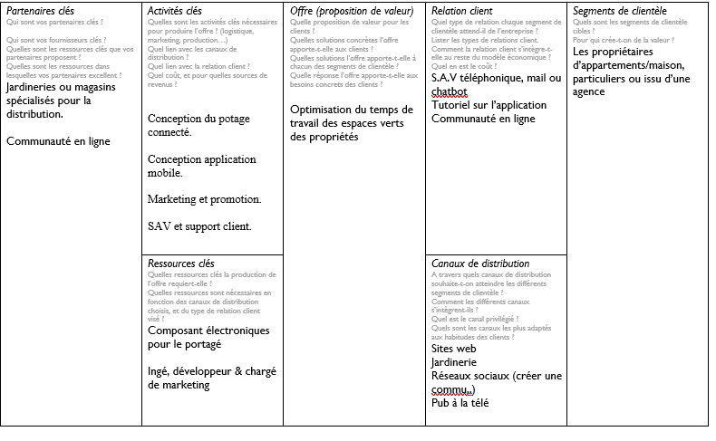
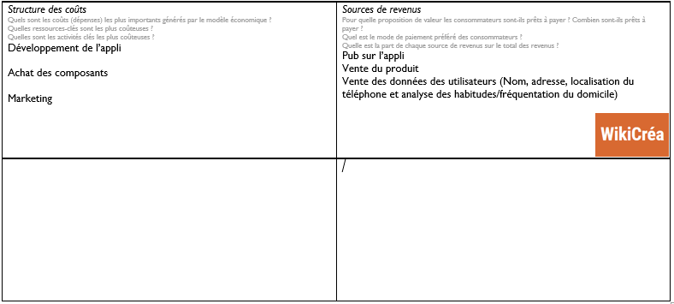
Préparation du projet
Business Model Canvas

Slide 6
Préparation du projet
Liste des fonctionnalités
Liste des fonctionnalités de l’application mobile :
- Recevoir les données mesurées par chaque objet connecté
- Créer un cycle manuel / automatique d’évènements
- Regrouper les objets connectés par groupe de lieu/type
- Déclencher des évènements manuellement ou en fonctions de certains critères
Les évènements sont :
- une notification envoyée à l’utilisateur
- un déclenchement d’un cycle d’arrosage à distance
- Allumer/Eteindre une LED / lancer un cycle d’éclairage

Slide 7
Préparation du projet
Liste des fonctionnalités
Liste des fonctionnalités objet connecté :
- Mesurer la luminosité
Mesurer l’humidité du sol avec
- Mesurer la température ambiante de l’air
- Mesurer la quantité d’eau disponible dans un réservoir (spécifique aux petites plantes d’intérieur)
- 3 lampes (LED)

Slide 8


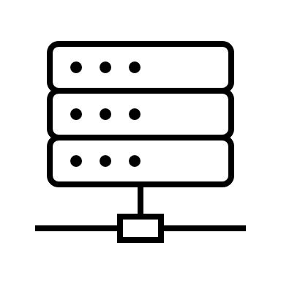
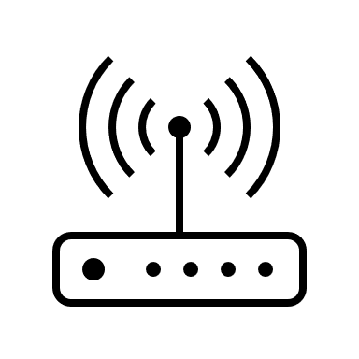



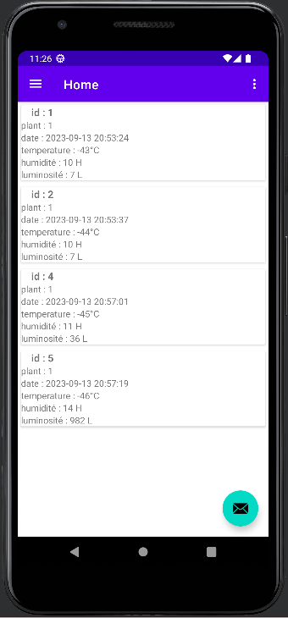
Projet, infrascructure
API REST
(Raspberry Pi)
Routeur
INTERNET
Routeur
Arduino IPlant
BDD
Application Android IPlant

Slide 9
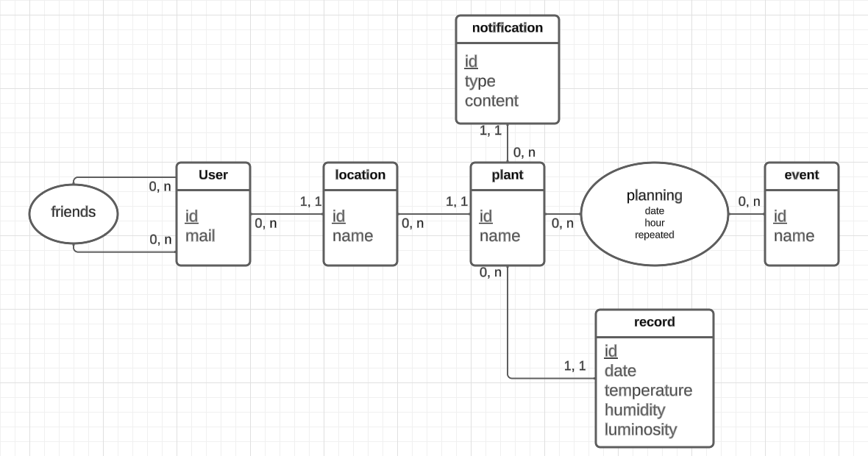
Modèle Conceptuel de Données
API REST & Base de données

Slide 10
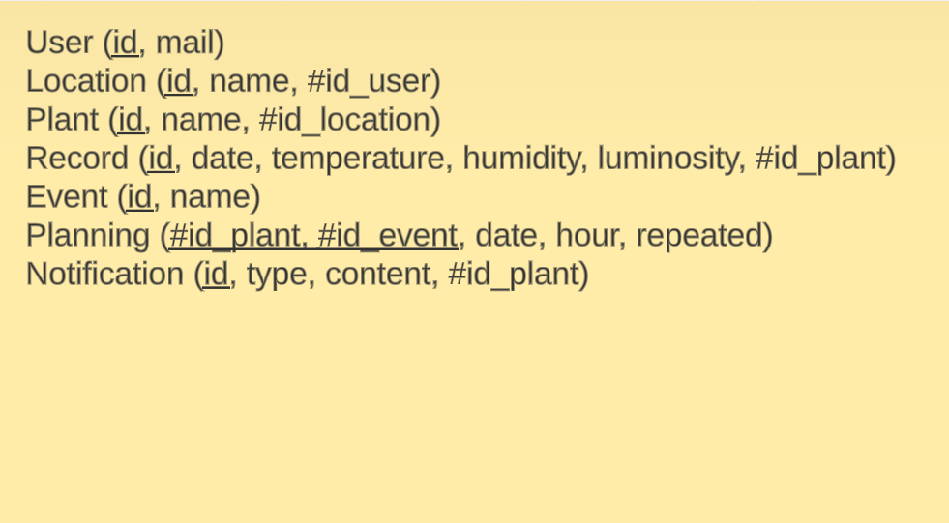
Modèle Logique de Données
API REST & Base de données

Slide 11
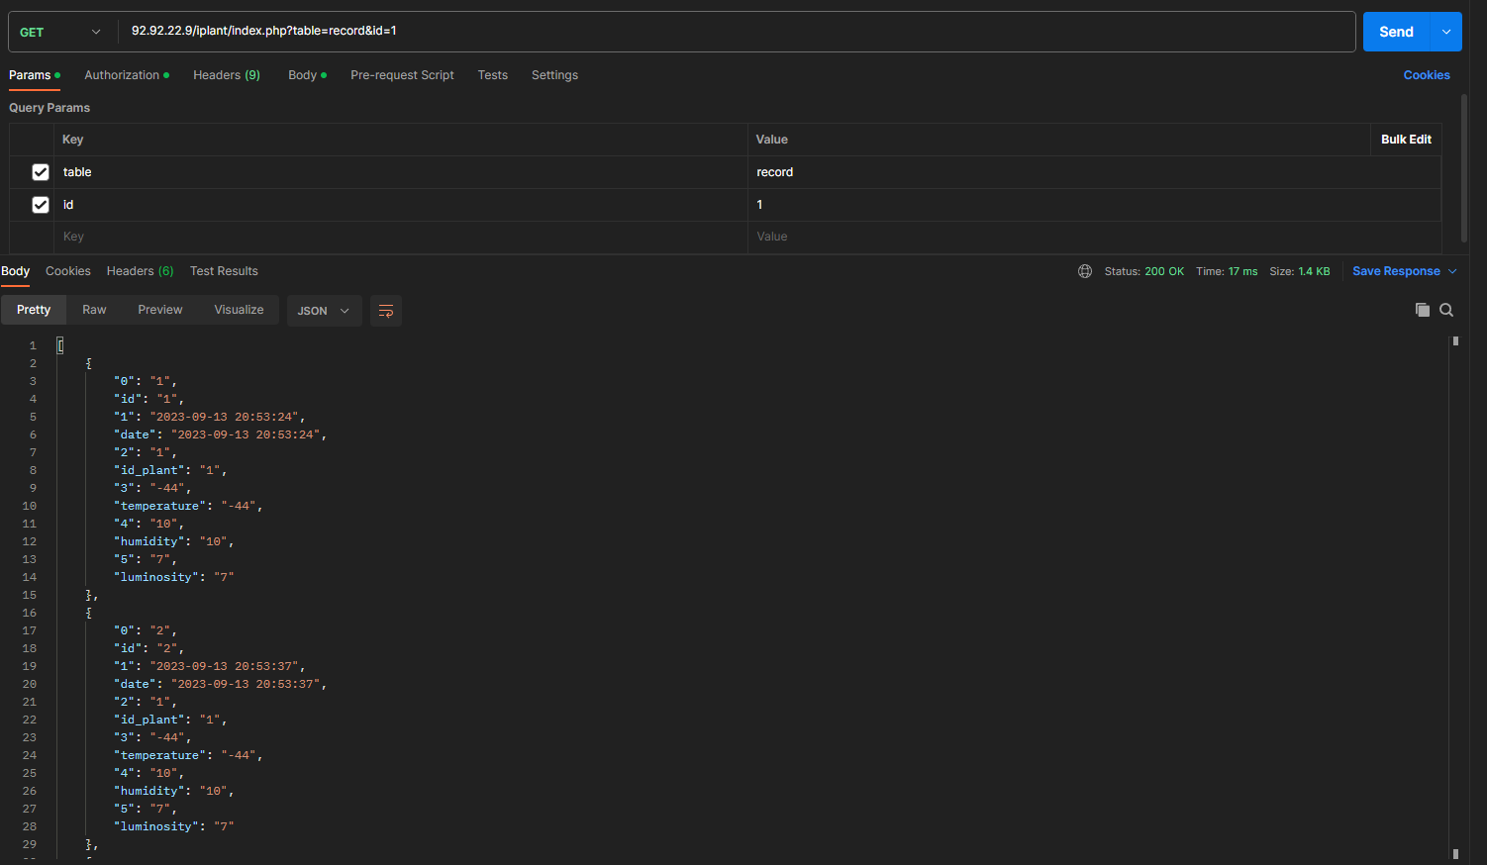
Code & Tests
API REST & Base de données
https://github.com/Elysio3/iplant/tree/api-master

Slide 12
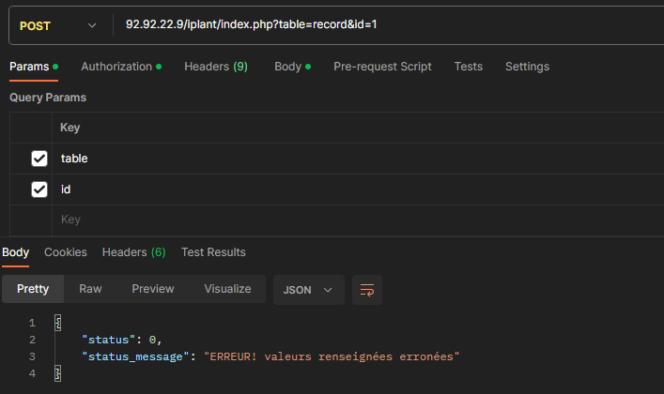
Code & Tests
API REST & Base de données
https://github.com/Elysio3/iplant/tree/api-master

Slide 13
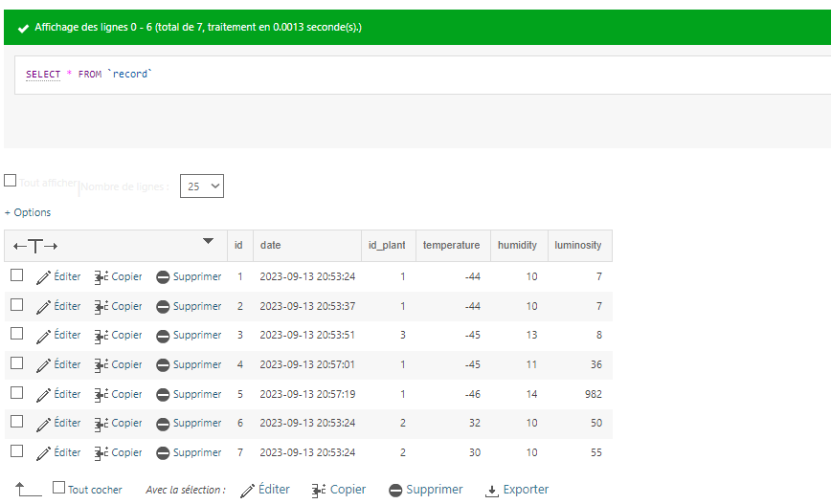
Code & Tests
API REST & Base de données

Slide 14
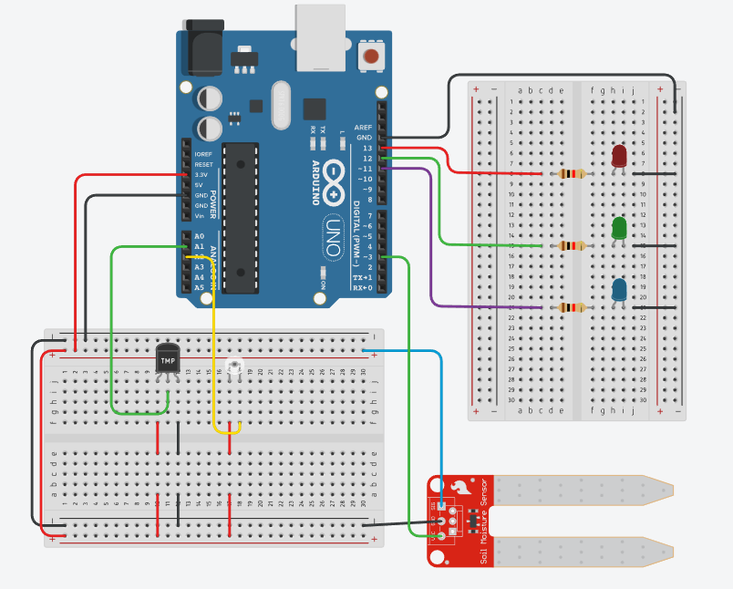
Projet, Arduino
Maquette Tinkercad

Slide 15
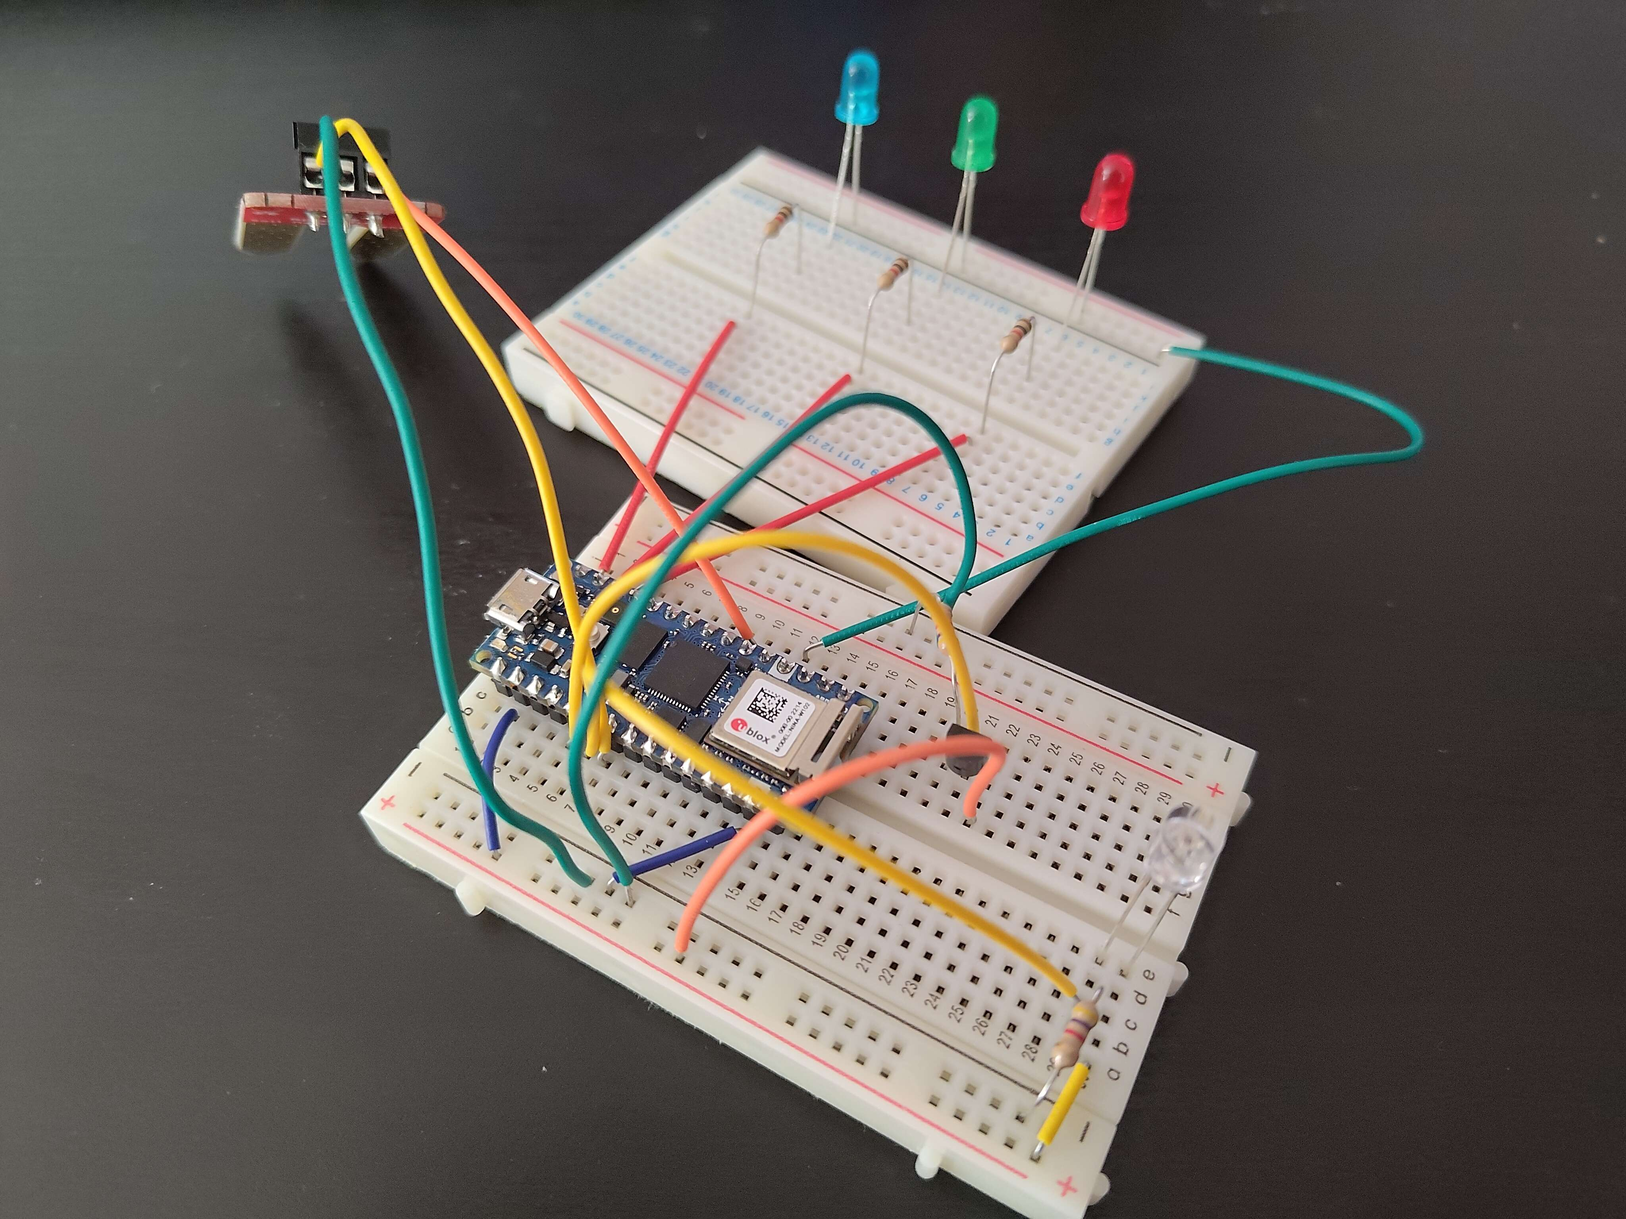
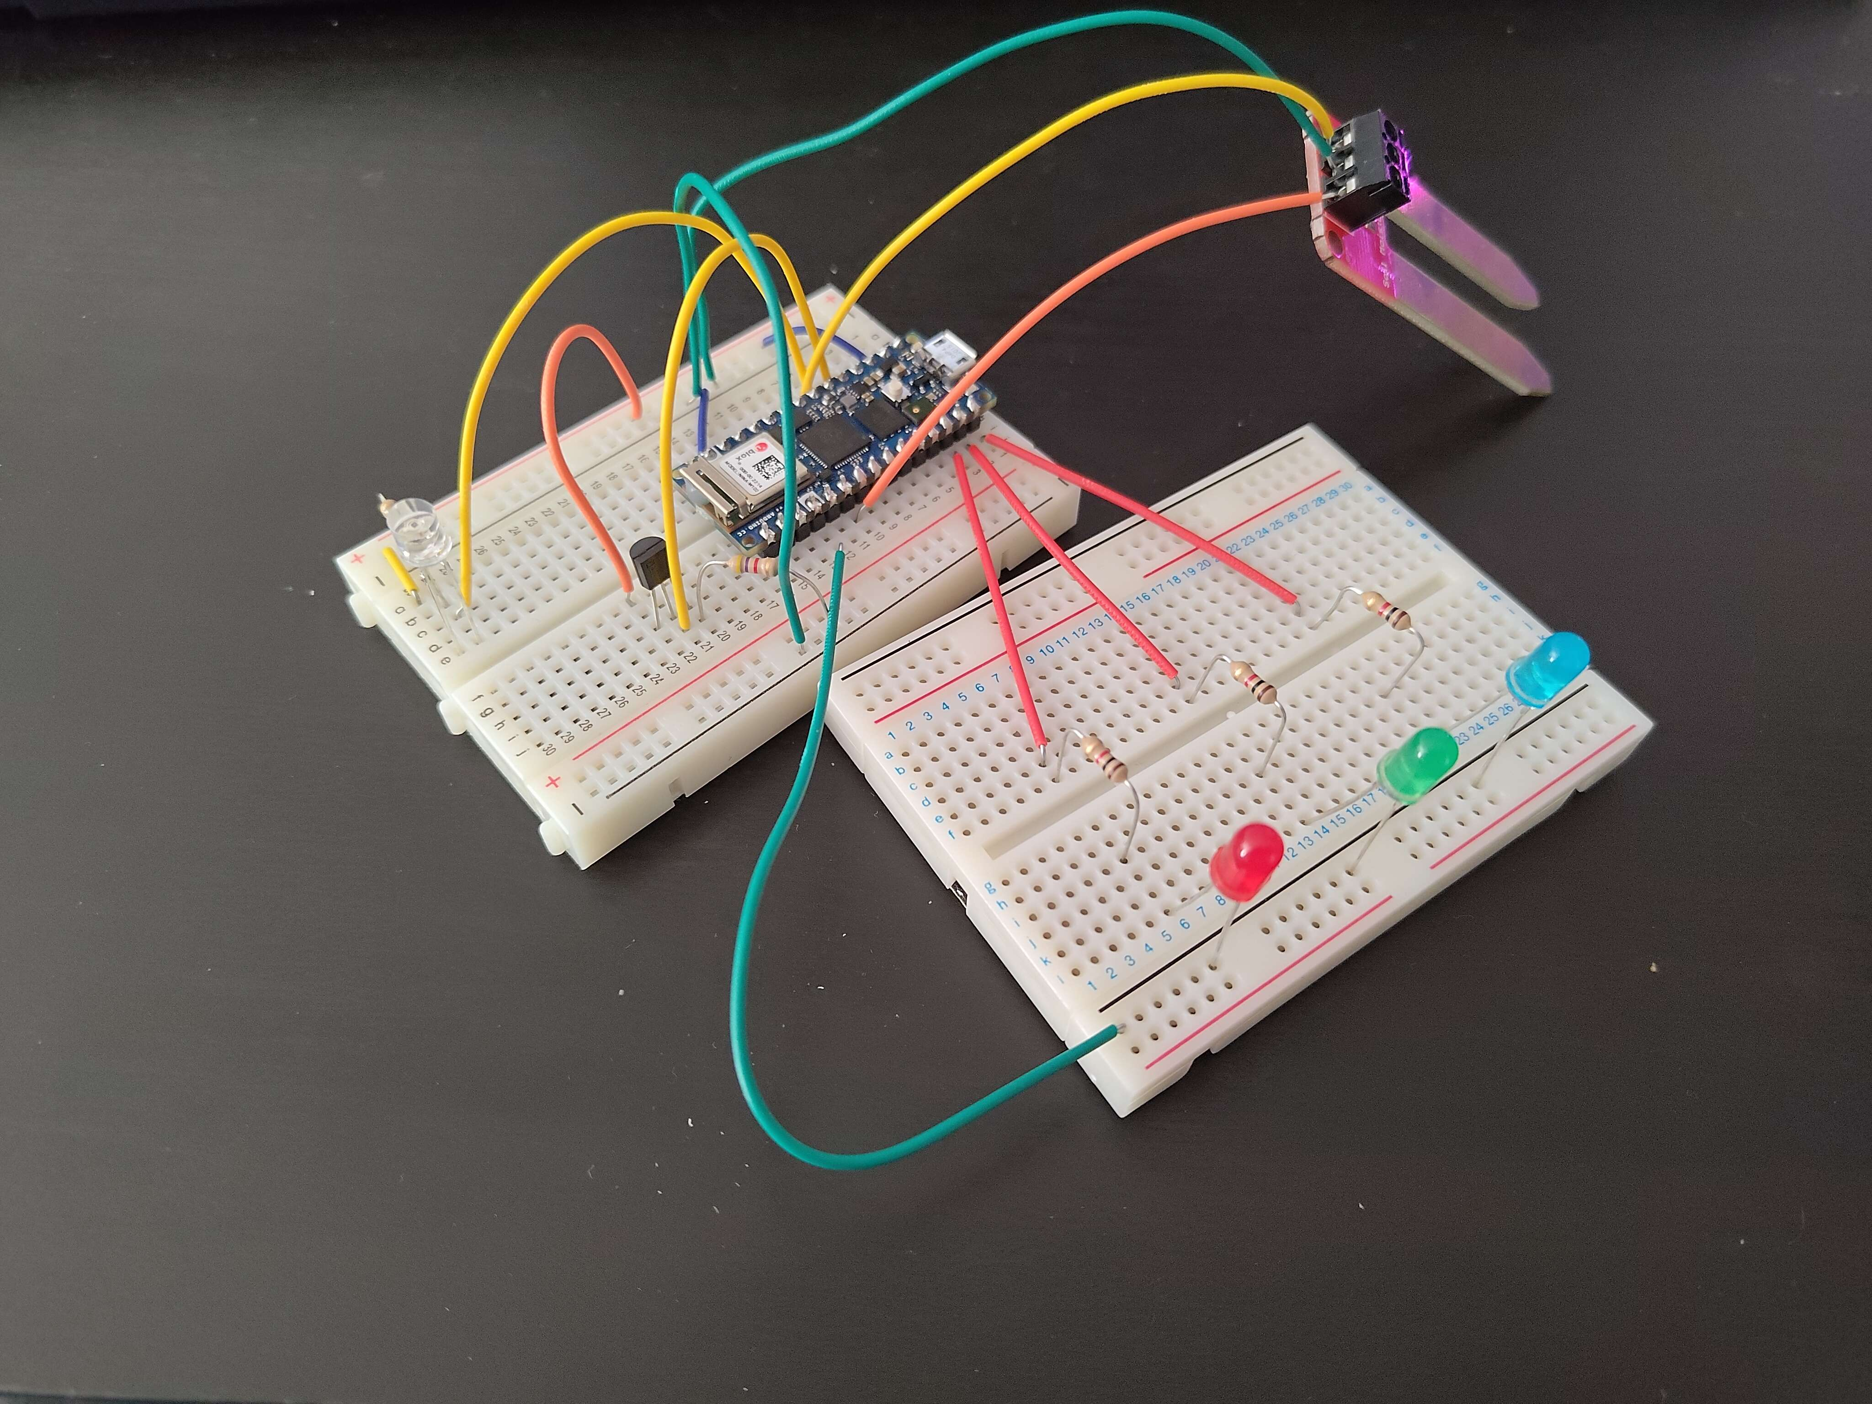
Projet, Arduino
Montage

Slide 16
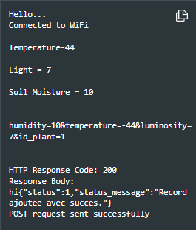
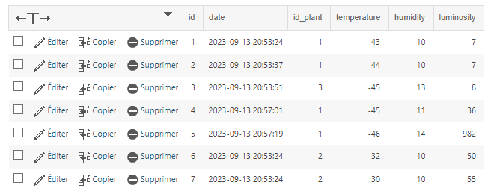
Projet, Arduino
Code & Tests
https://github.com/Elysio3/iplant/tree/arduino-master

Slide 17
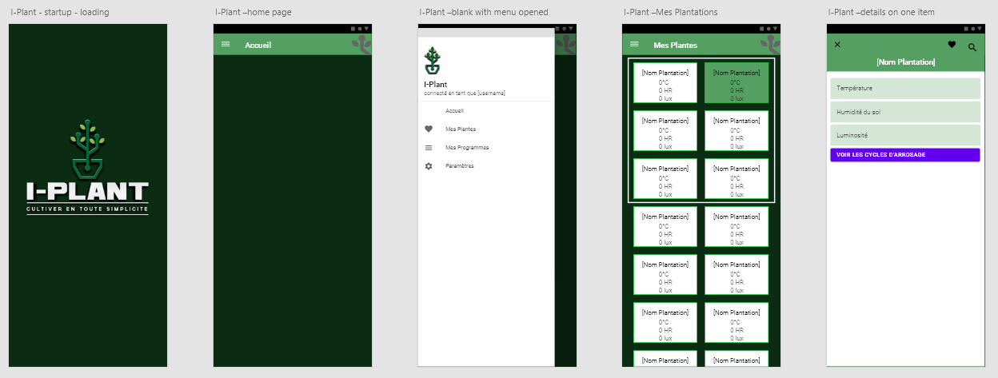
Projet, Application
Maquette UI (écrans)

Slide 18
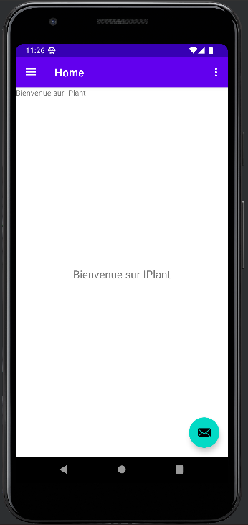
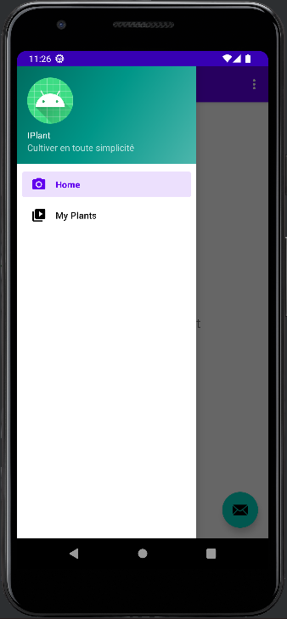
Projet, Application
Code & Tests
https://github.com/Elysio3/iplant/tree/android-master

Slide 19
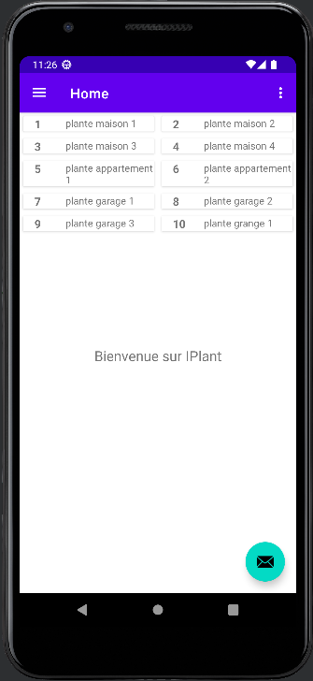
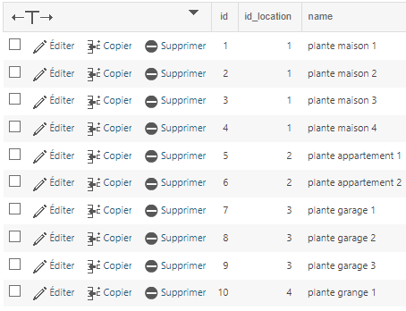
Projet, Application
Code & Tests
https://github.com/Elysio3/iplant/tree/android-master

Slide 20
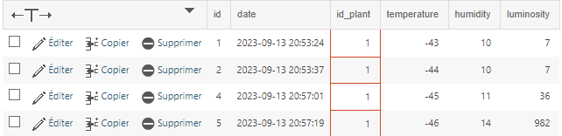
Projet, Application
Code & Tests
https://github.com/Elysio3/iplant/tree/android-master

Slide 21
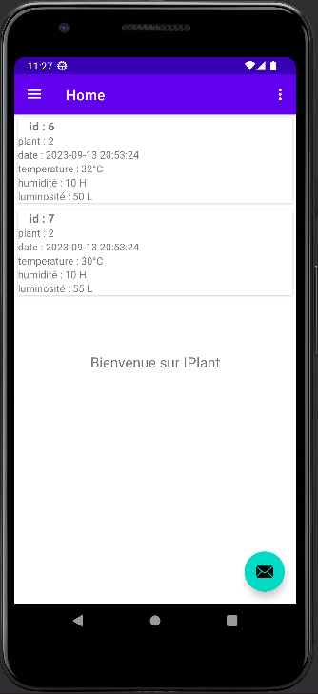
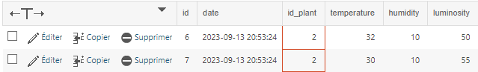
Projet, Application
Code & Tests
https://github.com/Elysio3/iplant/tree/android-master

